Slide 1
Pixel’s Journey
Un platformer in pygame

Slide 2

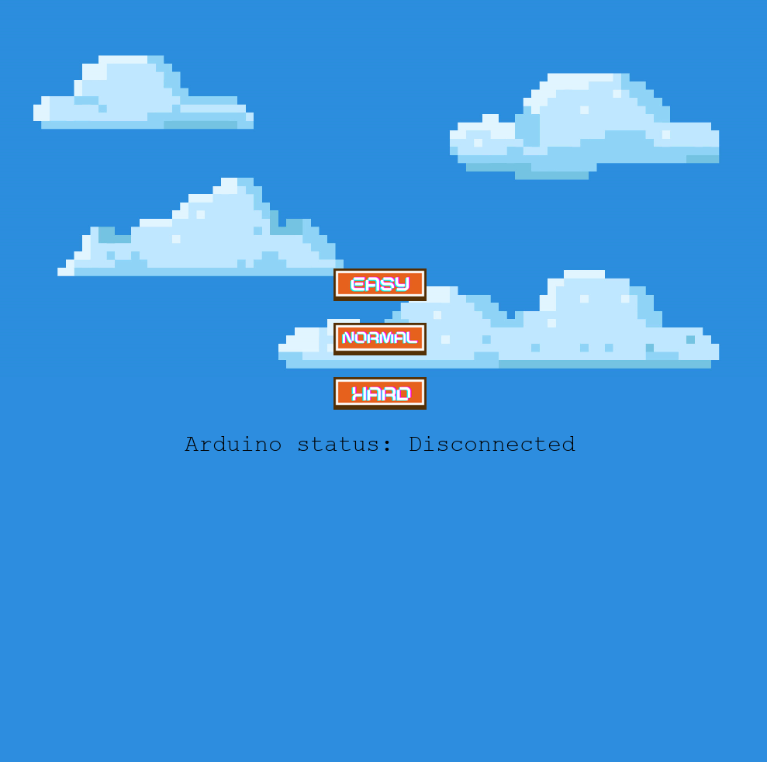
Meniul principal
Selectarea dificultatii

Slide 3
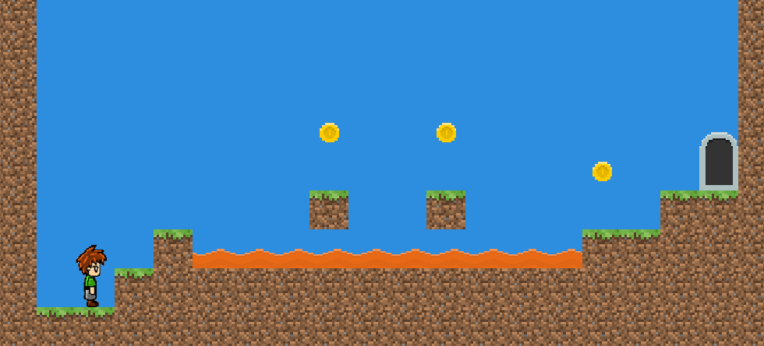
Primul nivel

Slide 4
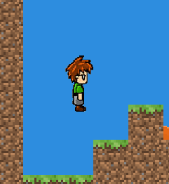
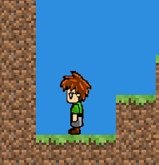
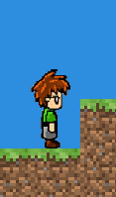
Controale: Saritura, Stanga, Dreapta

Slide 5
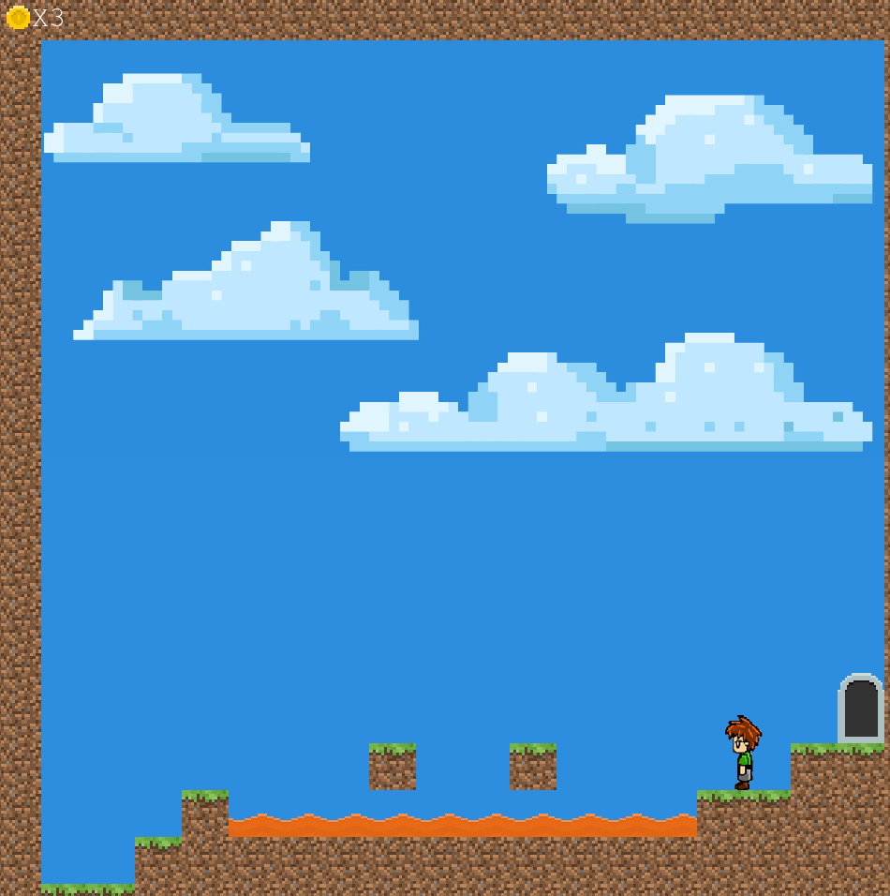
Scopul este colectarea de bani si intrarea pe usa

Slide 6
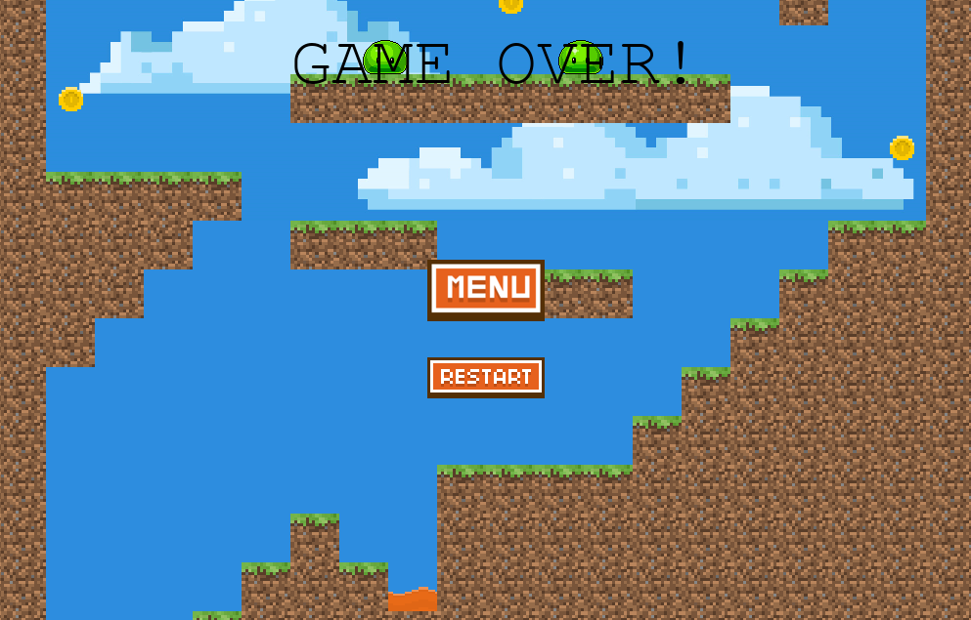
Coliziunea cu lava si inamicii duce la Game Over!

Slide 7
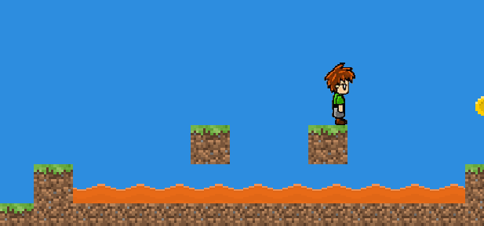
Dupa apasarea butonului de reset, player-ul reia nivelul 1

Slide 8
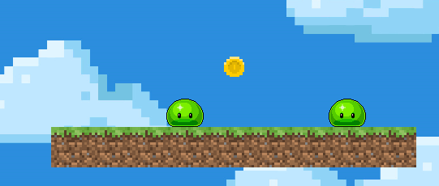
Dificultatile mai ridicate fac ca inamicii sa fie mai rapizi

Slide 9
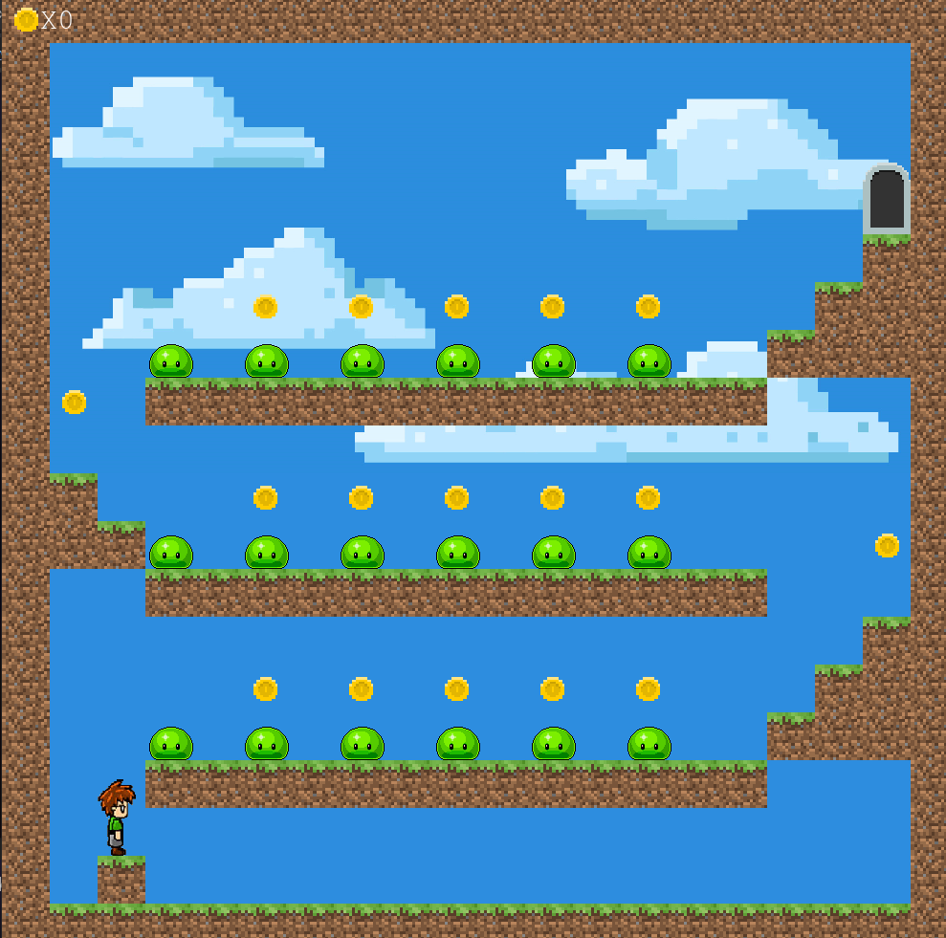
Si este necesara parcurgerea mai multor niveluri

Slide 10
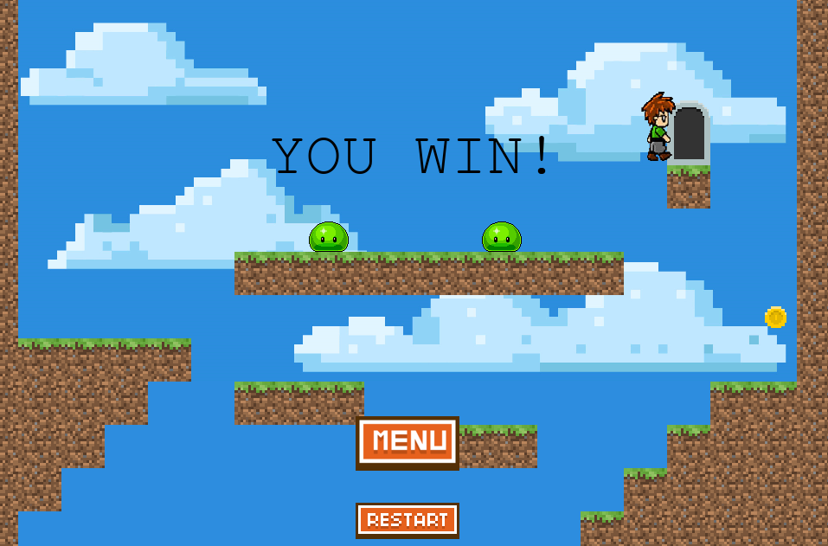
Player-ul castiga atunci cand ajunge la ultima usa din dificultatea aleasa

